Slide 1
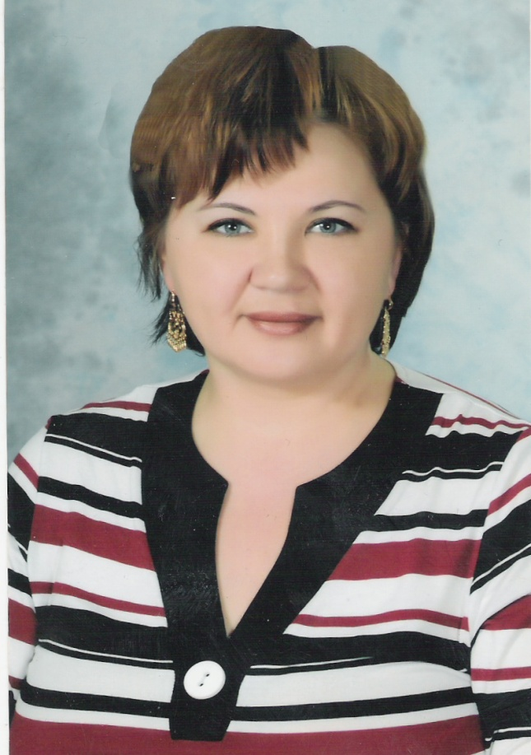
Управление образования окружной администрации г.Якутска Муниципальное - дошкольное образовательное учреждение Центр развития ребенка – детский сад №105 «Умка»
Потапова
Марина
Михайловна
Воспитатель
Высшей квалификационной
категории
Педагогический стаж 18 лет

Slide 2
Тема: «Совместная художественная деятельность с бумагой, детей старшего дошкольного возраста и воспитателя»

Slide 3
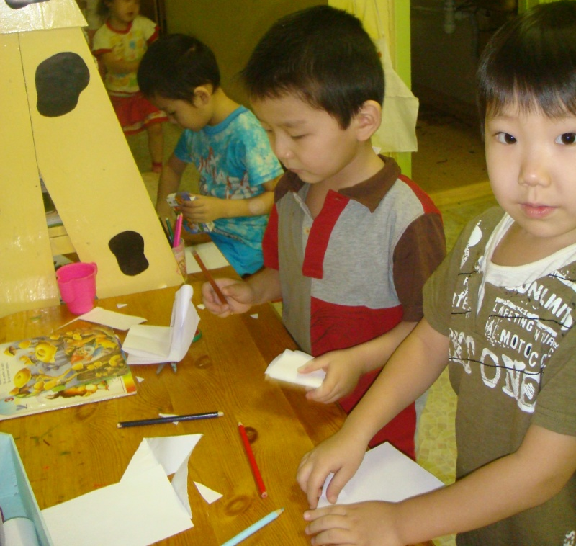
Проблема
Преобразования во всех сферах
российского общества, ускорение
темпов научно-технического и
социального прогресса
актуализируют потребность в людях
инициативных, творческих,
независимых от штампов и
стереотипов мышления. Вместе с
тем, креативный потенциал личности
не формируется сам по себе,
спонтанно; развитие его должно быть
перманентным и начинаться уже с
первых дней жизни ребенка.

Slide 4
Актуальность темы
Актуальность проблемы обусловлена тем, что
- требования государства к уровню интеллектуальных и творческих способностей очень высоки, что связано с развитием техники, технологии производства, производственных и общественных отношений
- развитие творческих способностей тесно связано с уровнем развития интеллекта, и в частности, знакового мышления, формированию которого способствует обучение детей бумажному моделированию;
- дошкольный возраст является сенситивным периодом формирования всех познавательных процессов и соответственно, творческих способностей детей.

Slide 5
Цель:
Развитие творческих способностей детей в совместной художественной
деятельности детей старшего дошкольного возраста и воспитателя.
Задачи:
1.Создать предметно-развивающую среду для решения задач развития творческих способностей ребенка посредством художественной деятельности.
2. Разработать перспективный план работы обучения детей бумажному моделированию в художественной деятельности.
3. Определить уровень развития творческих способностей в совместной
художественной деятельности. (констатирующий эксперимент)
4. Провести систему работы по перспективному плану обучения в совместной художественной деятельности воспитателя и детей.( формирующий эксперимент)
5. Выявить влияние совместной художественной деятельности детей и воспитателя на развитие творческих способностей (контрольный эксперимент).
6.Составить методическое пособие по развитию творческих способностей детей посредством совместного обучения в художественной деятельности.

Slide 6
Научный аппарат
Предмет исследования: развитие творческих способностей детей.
Объект исследования: система работы по обучению детей с бумагой в совместной художественной деятельности по развитию творческих способностей детей.
Гипотеза: если целенаправленно, планомерно, систематически обучать детей работе с бумагой в совместной художественной деятельности, то можно развить творческие способности детей.
Новизна: для развития у детей творческих способностей используется обучение работы с бумагой в совместной художественной деятельности .
Практическая значимость: данная работа имеет практическую значимость для воспитателей ДОУ в решении задач развития творческих способностей детей.

Slide 7
Этапы работы
1 этап.
Теоретическое обоснование совместной художественной деятельности с бумагой детей старшего дошкольного возраста и воспитателя,.
1.1 современные требования к организации совместной художественно-творческой деятельности дошкольников в старших группах.
1.2 обеспечение условий для полноценного развития творчества у детей в старших группах.
1.3 роль воспитателя в развитии у детей творческих способностей через совместную художественную деятельность.
2 этап.
Практический. Выявление влияния совместной художественной деятельности детей и воспитателя на развитие творческих способностей.
2.1 Констатирующий эксперимент . Определение уровня развития творческих способностей детей в работе с бумагой
2.2 Формирующий эксперимент..Развитие творческих способностей детей в совместной художественной деятельности, детей старшего дошкольного возраста и воспитателя.
2.3 Контрольный эксперимент.. Определение уровня развития творческих способностей после проведенной системы работы и сравнение его с уровнем развития до формирующего эксперимента. (контрольный срез).
3 этап.
Заключение

Slide 8
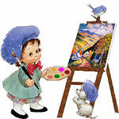
1этап констатирующий: диагностический
Цель: Определение уровня развития творческих способностей детей в работе с бумагой

Slide 9
Критерии оценки уровня развития творческого моделирования детей
Низкий уровень
воспроизводят по образцу;
Средний уровень
воспроизводят по образцу, добавляя новые элементы;
Высокий уровень
моделируют по замыслу.

Slide 10
Констатирующий эксперимент 2015-2016 гг.

Slide 11
2 Этап
Формирующий эксперимент Цель: развитие творческих способностей детей в совместной художественной деятельности, детей старшего дошкольного возраста и воспитателя.

Slide 12
Формы работы по развитию творческого моделирования
Разработан перспективный план системы занятий по решению задач, обучения детей творческому моделированию и развитию творческих способностей
На основе перспективного плана разрабатывался и реализовывался календарный план, системы занятий по обучению детей творческому моделированию, с целью развития их творческих способностей, в которую входили такие формы работы
Система занятий по творческому моделированию
Экскурсия в музеи и выставки художеств
венного творче
ства
Выставки детских работ
Участие в городских и республи
канских конкурсах
Работа с родителя
ми
Методическое просвещение педагогов: педсовет,
круглый стол, открытые занятия, конкурсы, выставки.

Slide 13
Занятия по творческому моделированию квалифицировались на:
Обучающего типа, как ознакомление с новым материалом
Комплексного типа, направленные на формирование разного вида деятельности
Познавательного типа, « мне это интересно, полезно необходимо»
Коллективного типа, сформированные на работе в коллективе
Самостоятельного типа, проявления творчества вне занятий

Slide 14
3 Этап
Контрольный эксперимент - диагностический
Цель: определение уровня развития творческих способностей после проведенной системы работы и сравнение его с уровнем развития до формирующего эксперимента.

Slide 16
После завершения формирующего эксперимента был проведен заключительный эксперимент, целью которого было определение уровня развития творческих способностей после проведенной системы работы и сравнение его с уровнем развития до формирующего эксперимента. Проведен контрольный срез творческих способностей в экспериментальной и контрольной группах по критериям уровня развития детей.
В контрольной группе низкий показатель уменьшился до 17 %, средний увеличился до 38%, появился высокий показатель 45 %.
По данным показателям можно сделать вывод о том, что в контрольной группе незначительный прирост творческих способностей произошел за счет естественного роста и системы воспитания. В экспериментальной группе значительное повышение уровня развития творческих способностей произошел в процессе совместного обучения детей и воспитателя, бумажному моделированию на занятиях .

Slide 17
Выводы:
Совместная деятельность с детьми по художественной деятельности при правильном руководстве и при использовании соответствующих возрасту методов и приёмов даёт большой эффект. А именно:
Дети успешно овладевают техническими навыками работы с бумагой;
Приобретают первоначальные навыки поисковой деятельности;
Усваивают простейшие навыки совместной работы;
Активно общаются друг с другом и воспитателем.
Необходимо поощрять любое стремление к совместным действиям и создавать условия к накоплению детьми первого опыта совместной работы.
Совместная художественная деятельность обладает большими возможностями для осуществления многих воспитательных задач, развития таких качеств личности, как инициативность, самостоятельность, творческая активность.
Заключение
Таким образом, нами была организована опытно-экспериментальная работа по исследованию эффективности совместных занятий по бумажному моделированию для развития творческих способностей детей. Результаты показали значительные повышения творческих способностей детей экспериментальной группы. Количественные данные позволили сделать заключение о том, что работа организованная нами по развитию творческих способностей в процессе системы совместных занятий по бумажному моделированию оказалась эффективной. Конечные результаты исследования подтвердили, что выдвинутая нами гипотеза: если целенаправленно, планомерно, систематически обучать детей работе с бумагой в совместной художественной деятельности, то можно развить творческие способности детей.

Slide 18
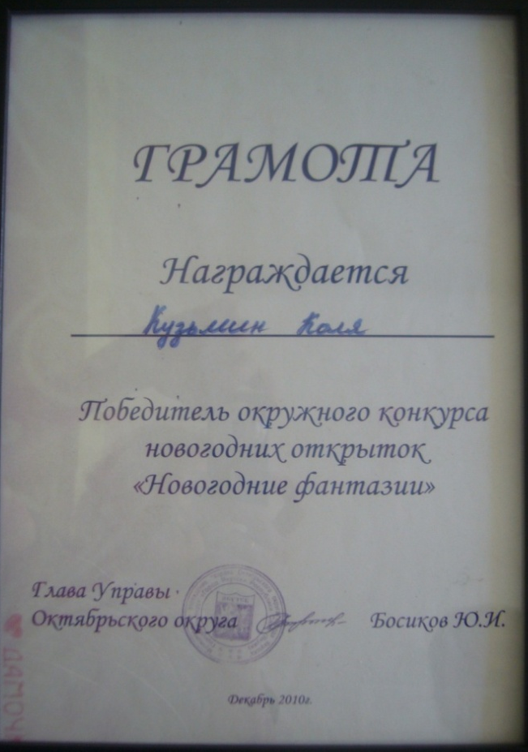
Достижения детей

Slide 19
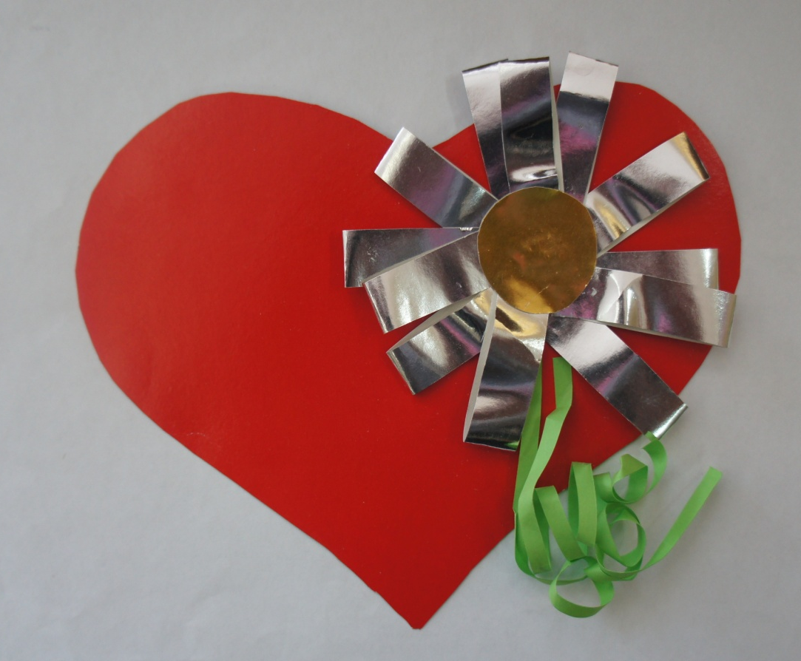
Спасибо за внимание!

